Slide 1

聴解
第１課

Slide 2

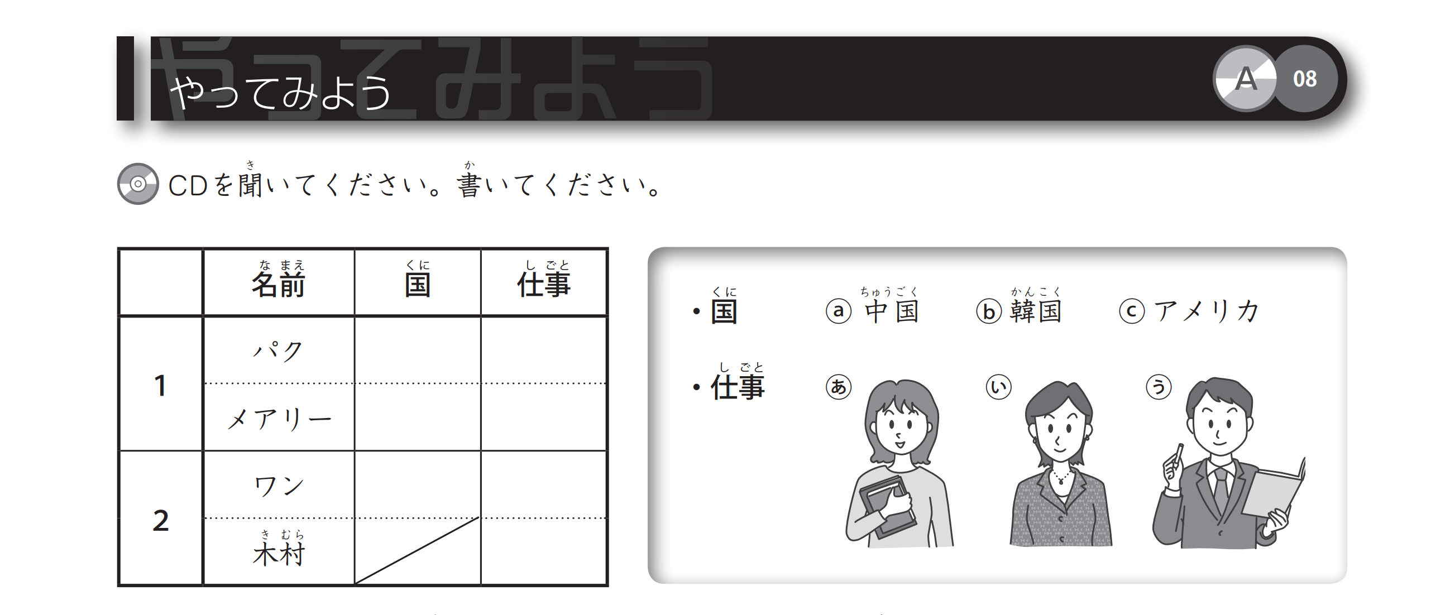
やってみよう
Ｐ１９ CDA08

Slide 3
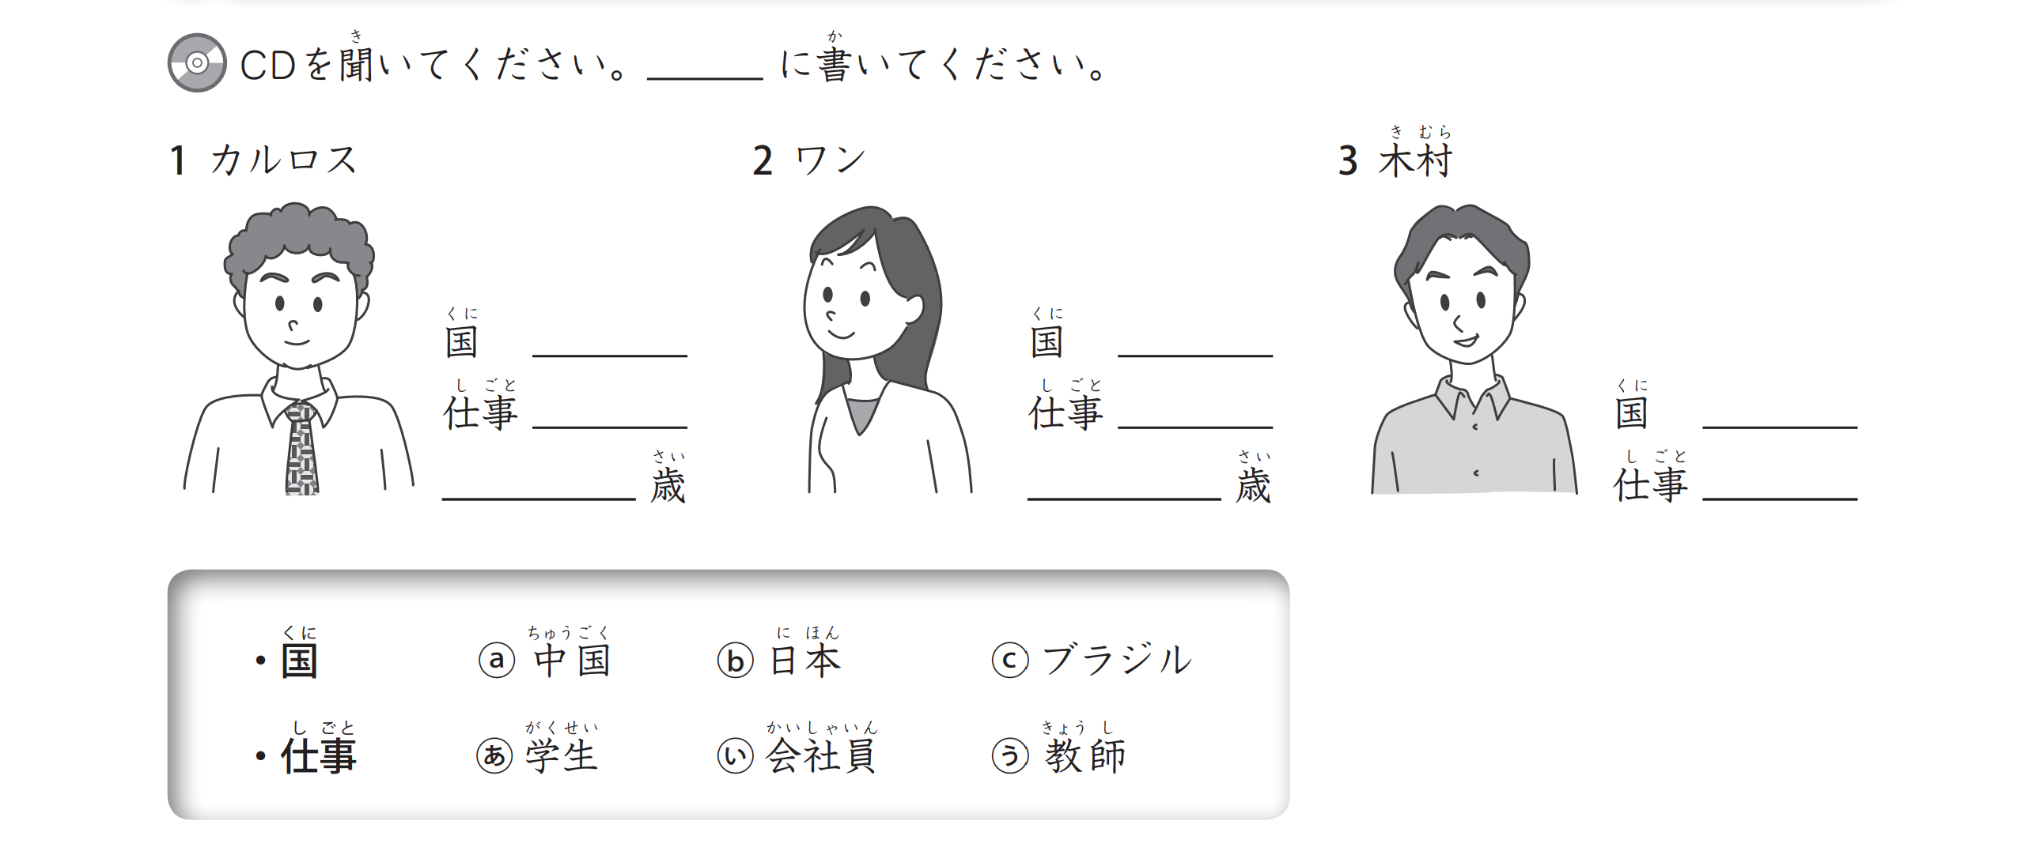
やってみよう
Ｐ２３ CDA11

Slide 4
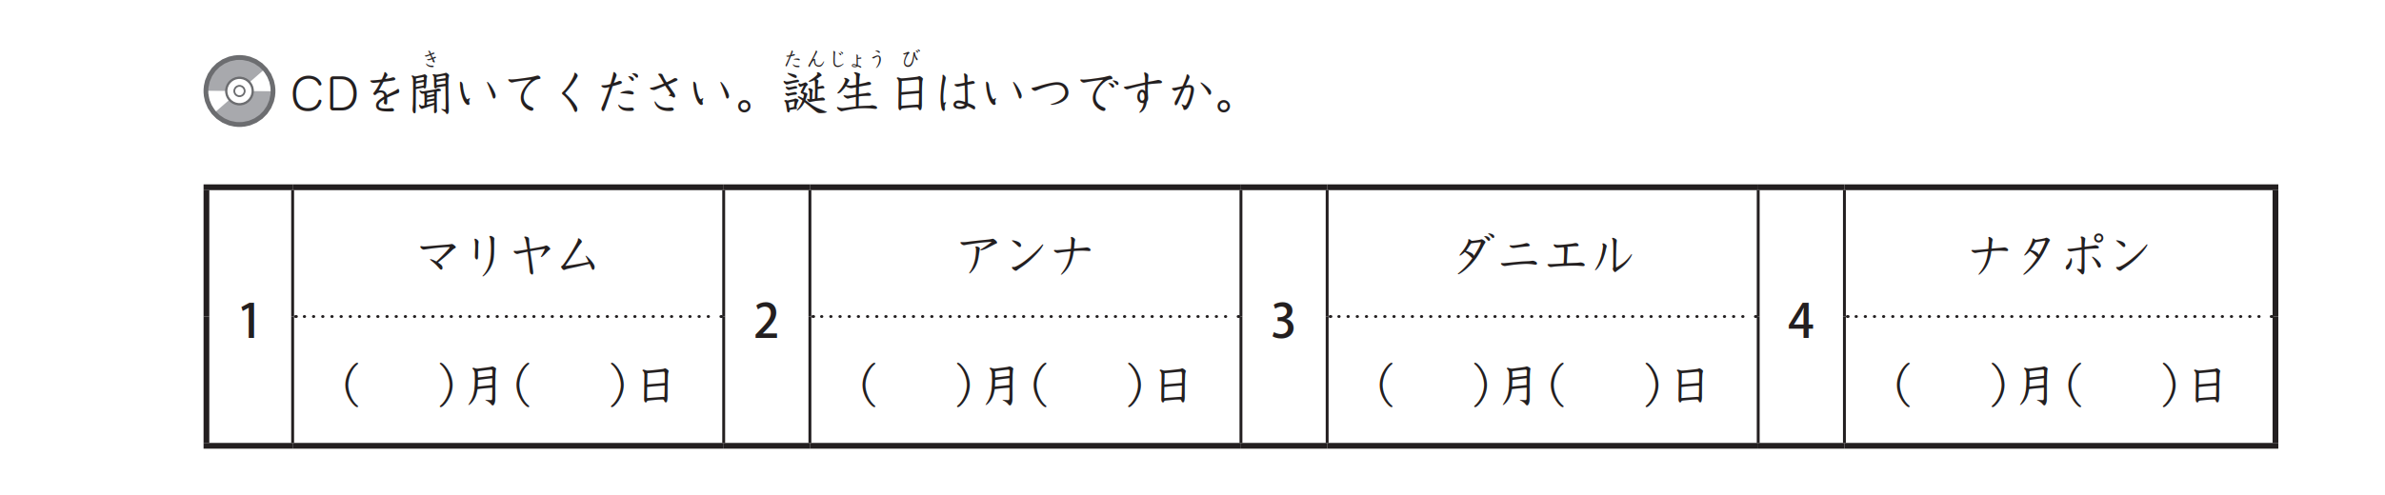
やってみよう
Ｐ２３ CDA12

Slide 5
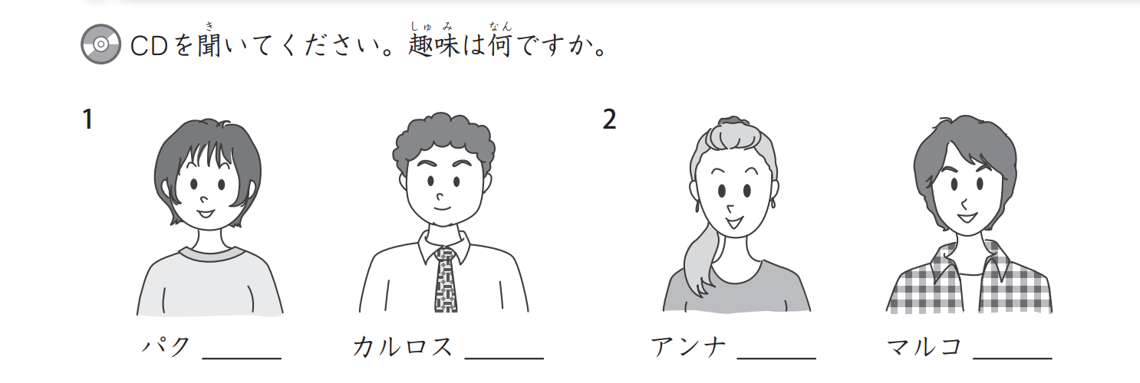
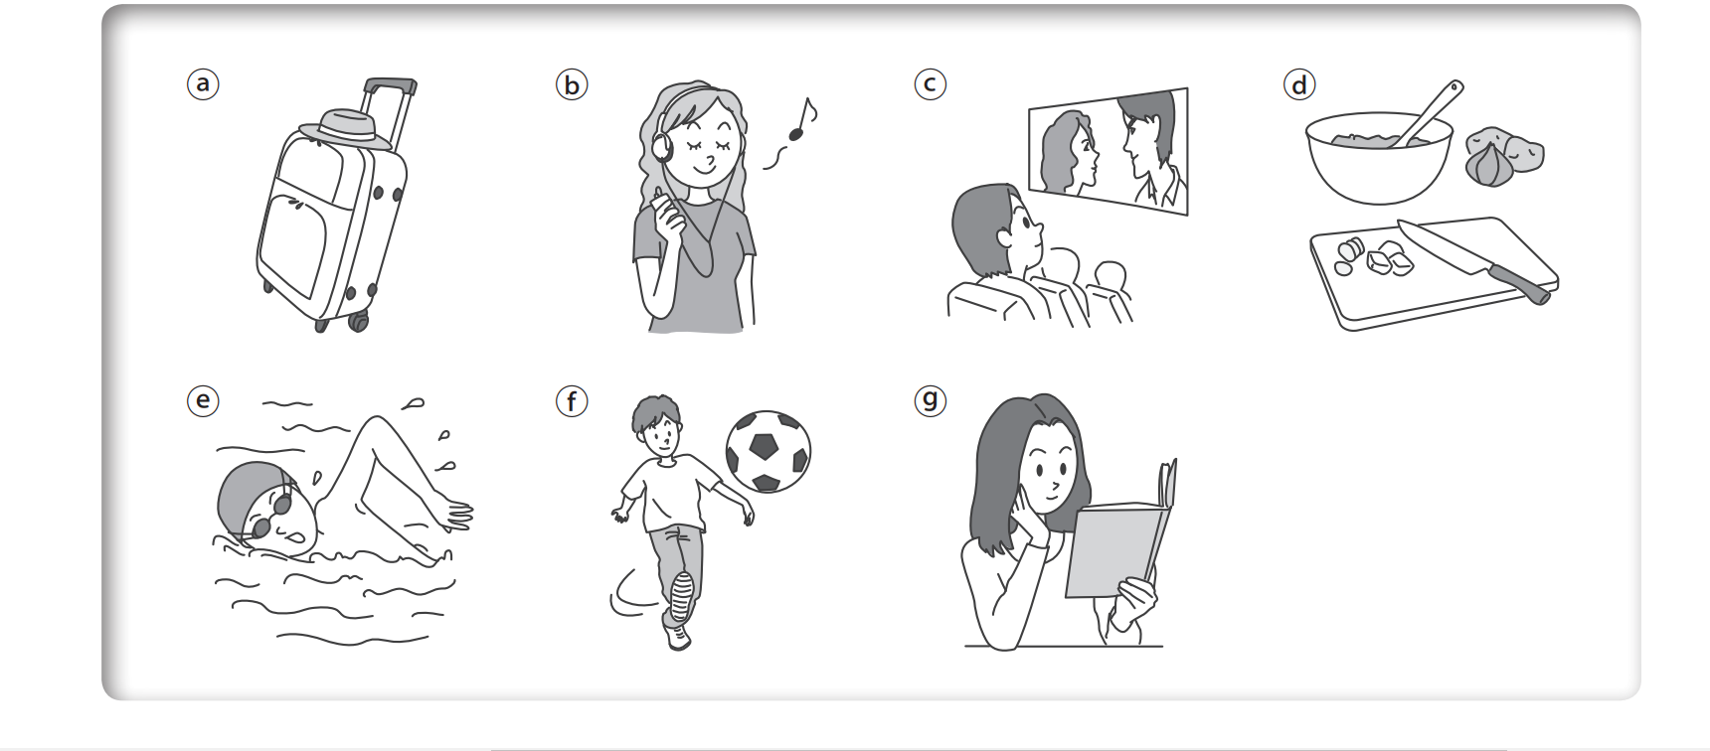
やってみよう
Ｐ２７ CDA16

Slide 6
聴解
第２課

Slide 7
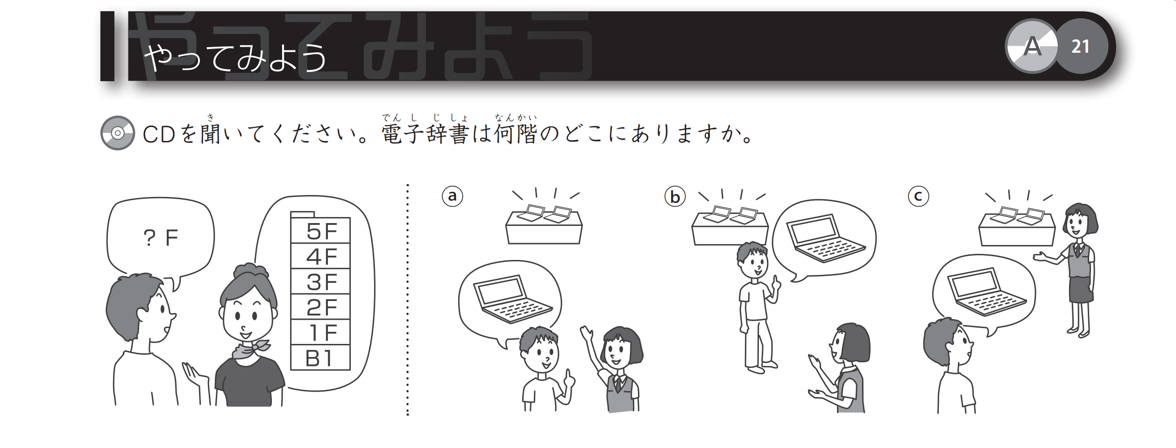
やってみよう p35 CDA21

Slide 8
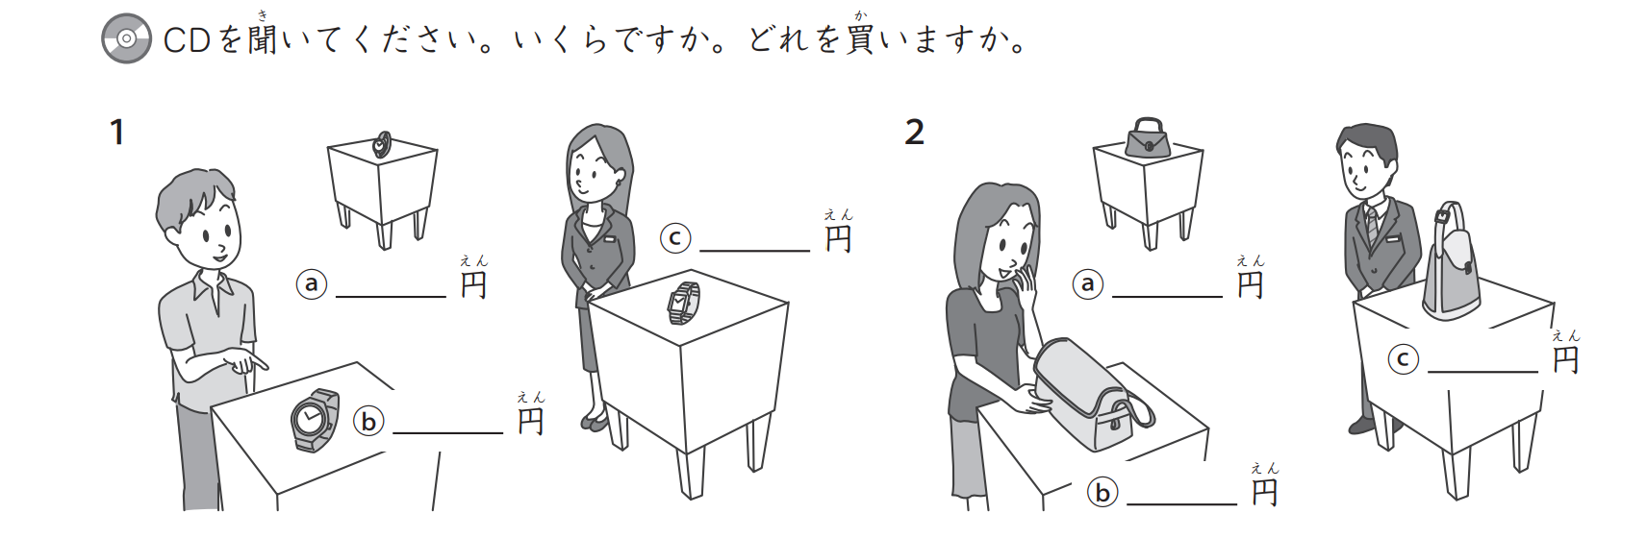
やってみよう p39 CDA25

Slide 9
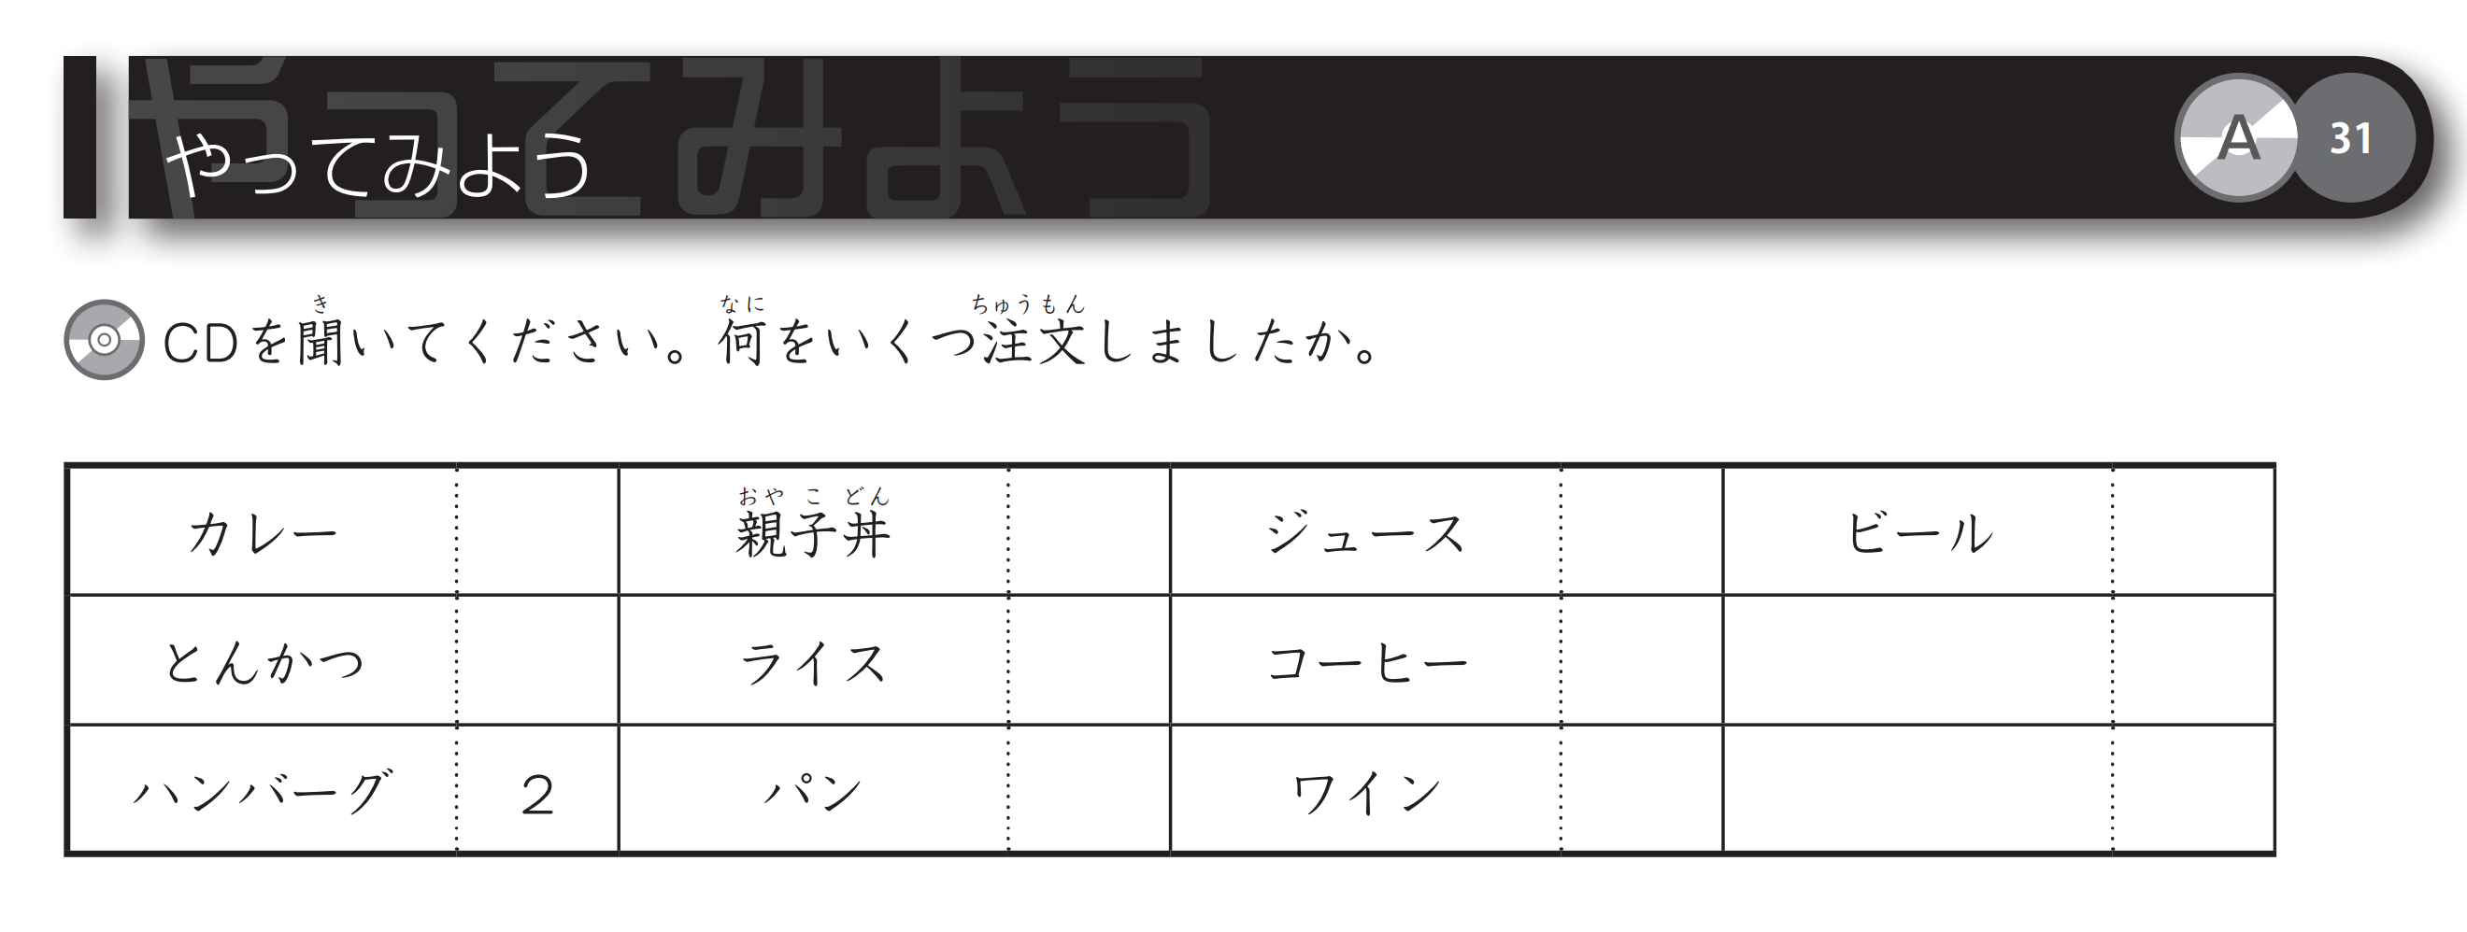
やってみよう P43CDA３１

Slide 10
聴解
第３課

Slide 11
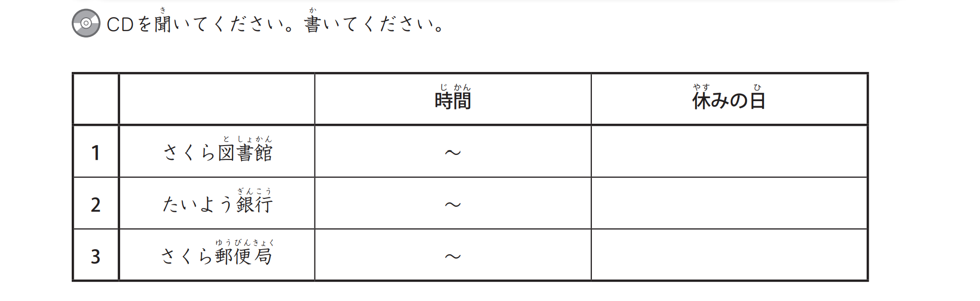
やってみよう
Ｐ51 CDA36

Slide 12
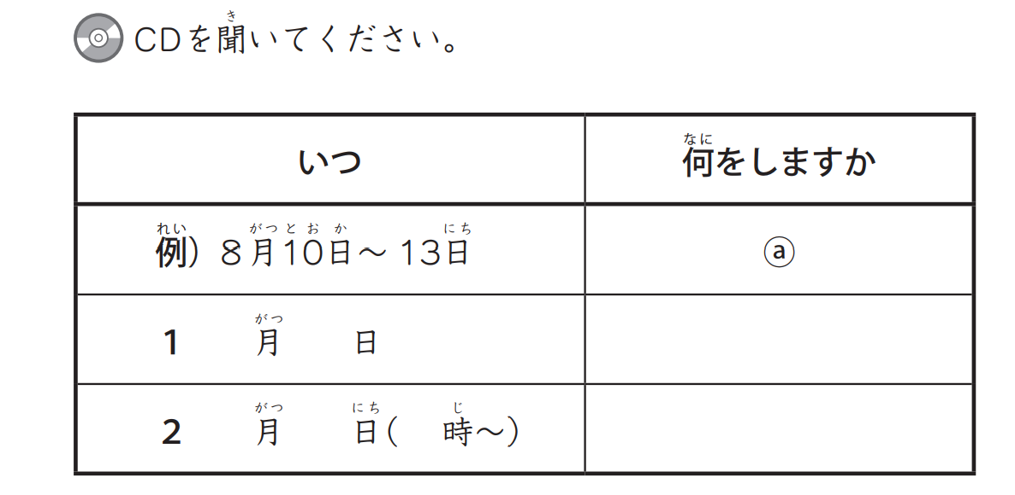
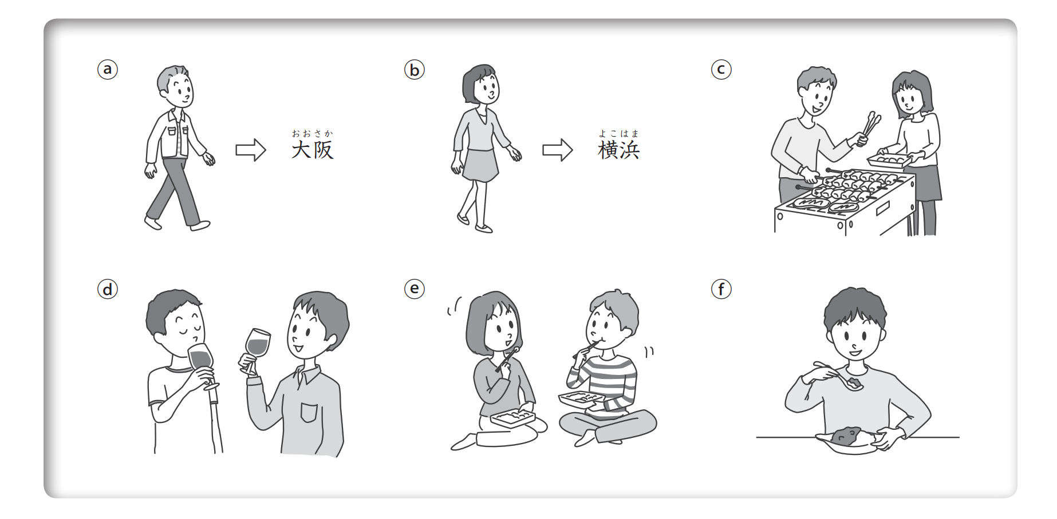
やってみよう
Ｐ56 CDA41

Slide 13
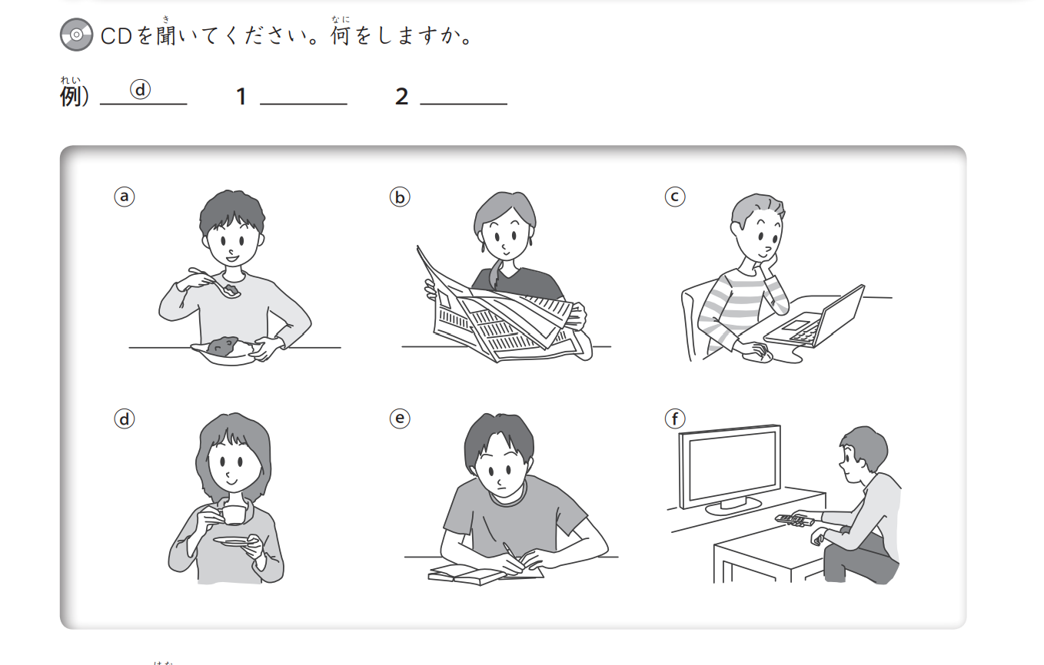
やってみよう
Ｐ63 CDA48

